Slide 1
Web Design
資工二 105590037 杜晉宇

Slide 2
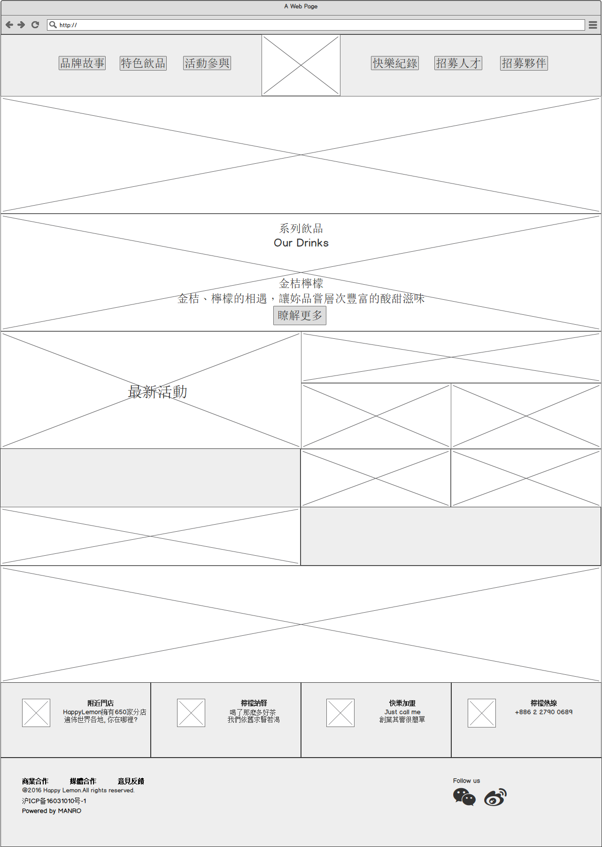

1
主導覽列
主打商品形象廣告
1
品牌LOGO
2
超連結區
主打商品展示
3
社群網站連結
最新活動
資訊連結
合作資訊
3

Slide 3
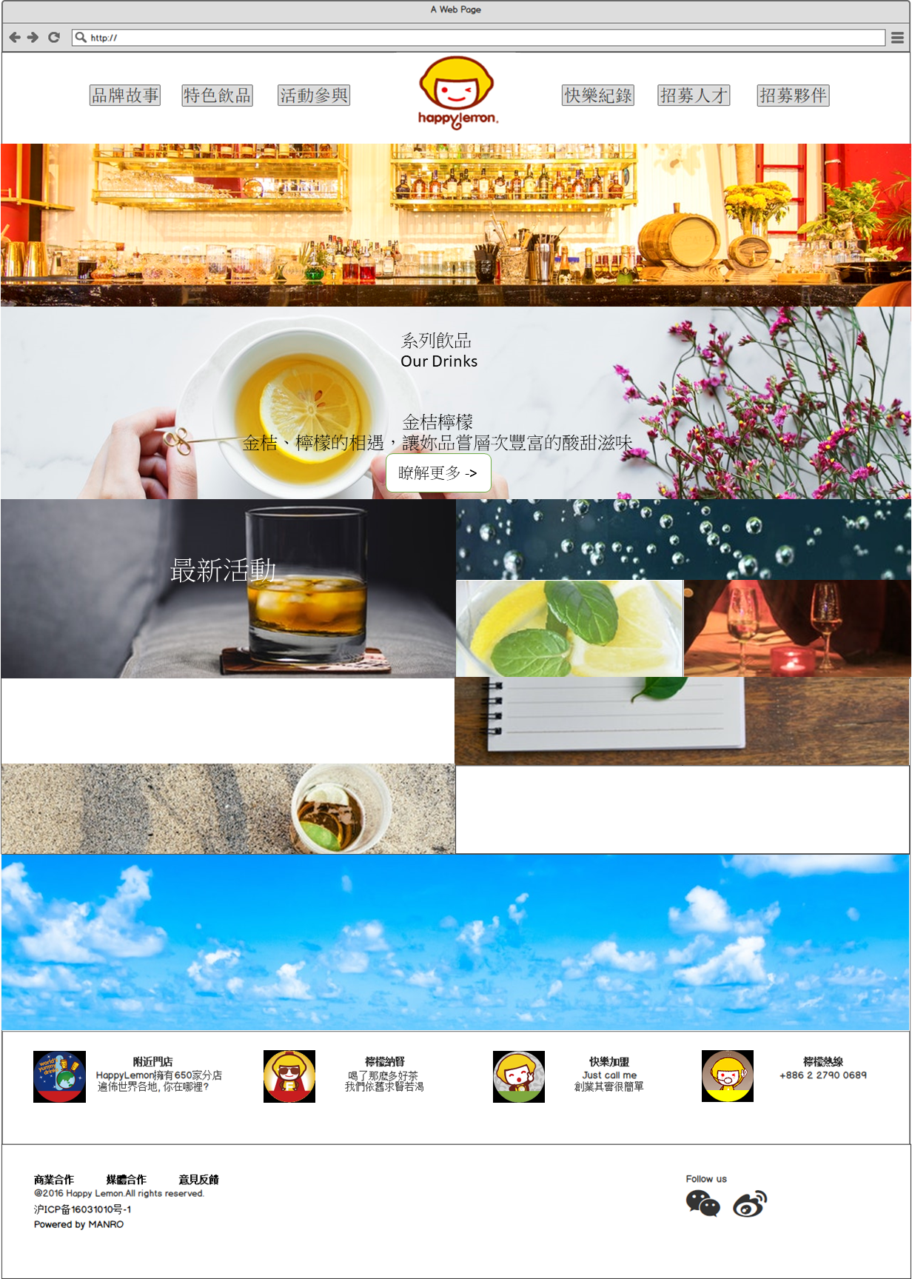






1
色彩
R:255, G:255 B:255
2
視覺回饋
READ MORE
Hover
2
READ MORE
Normal
READ MORE
Pressed
3
字型:
標題為微軟正黑體
內文是Balsamiq Sans
4
LOGO
5
ICON

